Slide 1
房价预测模型
赵一铭 2021200567

Slide 2
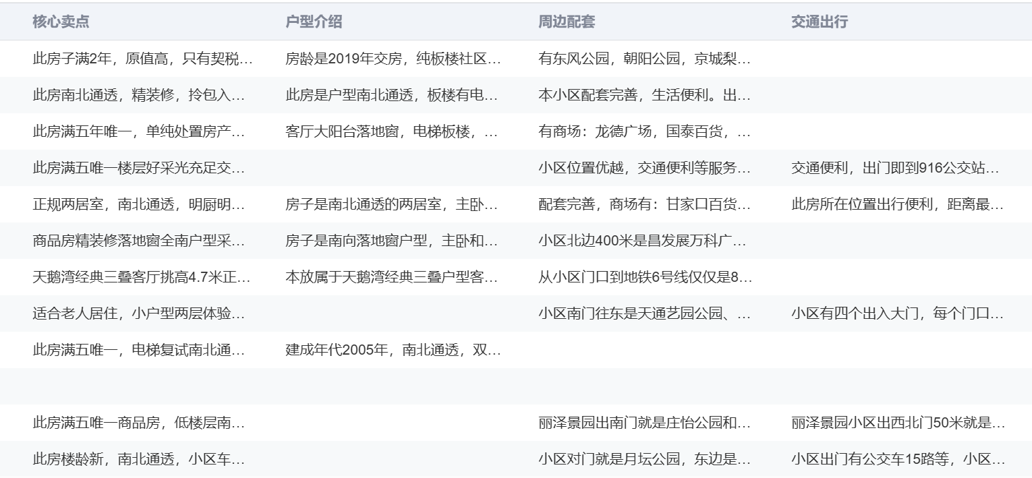
难点分析
1.数据文本量大
2.缺失值多

Slide 3
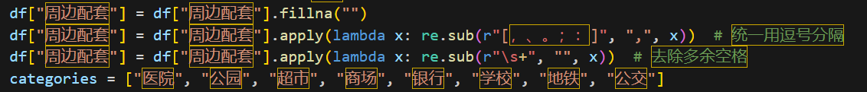

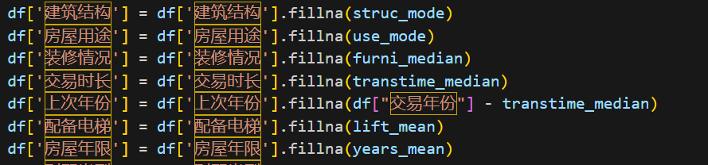
痛点解决与创新设计
1.精心处理，提取有效信息
2.理性估计，填充缺失数据
3.丰富模型，使用非线性项

Slide 4
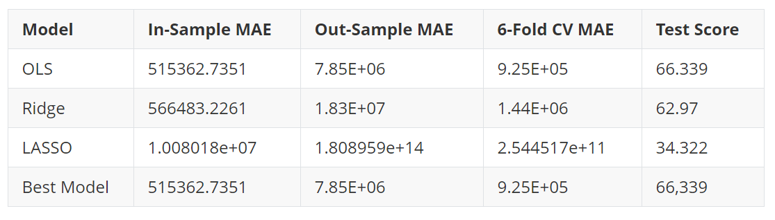
结果展示
反思：
过拟合问题？

Slide 5
感谢聆听！

